Slide 1

v
Reunião semanal
diretoria
Março 2026
30/03/2026
Notes:
Revisar título: mês escrito e numérico

Slide 2


AGENDA:
Pagamentos
Efetivação
Ticket médio e taxa média ponderada
Comparativo funis dos canais do imobiliário
Dados da esteira de vendas
Compra de carteira e operações estruturadas
Inadimplência
*Comunicação interna, material confidencial

Slide 3
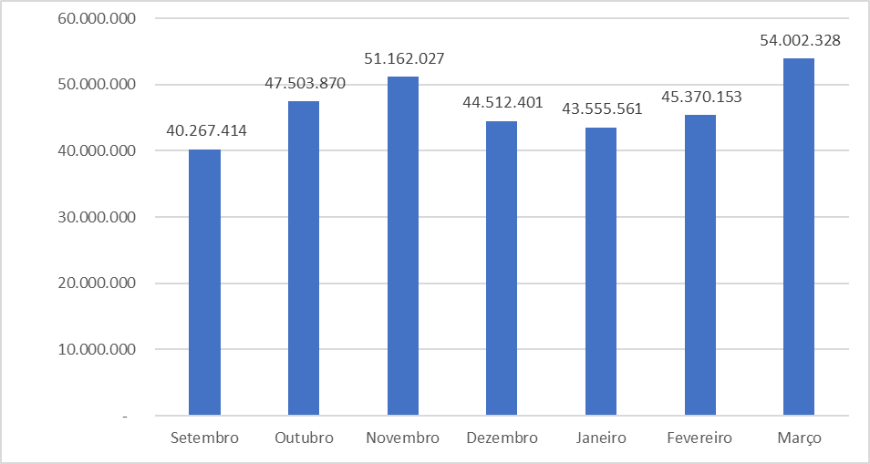
Efetivados Mensais: Total dos canais - Março
Slide preenchido pelo time de finalização
Notes:
Thaís

Slide 4
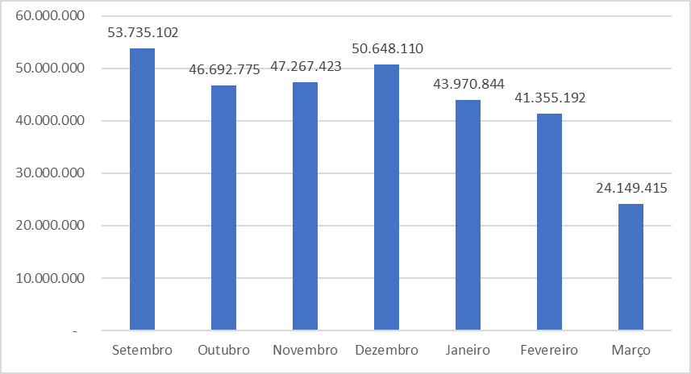
Pagamentos mensais do varejo e atacado: Total desembolsado- Março
Dados referentes a 13/03. Relatório de 20/03 com erro na Prognum (em tratativa com a TI).
Notes:
Thaís

Slide 5
Originação bruta e novos contratos - Março
Novos contratos, derivados e renegociação
Notes:
Thais

Slide 6
Pagamentos em Protocolo
Janeiro
Fevereiro
Março
0
4
24
28
Contratos
Valor financiado
Total
0
R$ 4.350.000,00
R$12.723.763,50
R$17.073.763,50
Valor Pago
0
R$1.890.500,00
R$ 7.317.222,63
R$ 9.207.722,63
% Pago sem registro
0%
43,46%
57,51%
53,93%
Contratos Pg Protocolo registrados na semana: 7
Painel Registros
Notes:
Damaris

Slide 7
Taxa de juros Varejo - Março
Apenas novos contratos ou aditivos (sem derivadas)
GERAL
Notes:
Time de Ops
Pegar no painel:
https://barigui.lightning.force.com/lightning/r/Dashboard/01ZHY0000004piL2AQ/view

Slide 8
Análise de ticket médio novos contratos - Março
Notes:
Time de Ops
Link Relatórios Salesforce.
B2C: https://barigui.lightning.force.com/lightning/r/Report/00OHY000000JTas2AG/view
PCs: https://barigui.lightning.force.com/lightning/r/Report/00OHY000000JfBk2AK/view
GPs: https://barigui.lightning.force.com/lightning/r/Report/00OHY000000KDq02AG/view

Slide 9
Funil de B2C - comparação mensal de volume financeiro
Comparação com a mesma semana no mês passado
Notes:
Revisar datas escritas e numéricas
Time de Ops - buscar na pasta: https://drive.google.com/drive/folders/1eFA5EMaKTvbCzFcIaUlJnWaaaiOg-53J
AQUI É O PRINT DE TUDO DO CANAL B2C
Consultar o funil de vendas: https://barigui.lightning.force.com/lightning/r/Dashboard/01ZHY0000004piL2AQ/view?queryScope=userFolders

Slide 10
Funil de B2C - comparação semanal de volume financeiro
Comparação com a semana passada
Notes:
Revisar datas escritas e numéricas
Time de Ops - buscar na pasta: https://drive.google.com/drive/folders/1eFA5EMaKTvbCzFcIaUlJnWaaaiOg-53J
AQUI É O PRINT DE TUDO DO CANAL B2C
Consultar o funil de vendas: https://barigui.lightning.force.com/lightning/r/Dashboard/01ZHY0000004piL2AQ/view?queryScope=userFolders

Slide 11
Funil de B2C - comparação semanal de n.º de propostas
Comparação com a mesma semana no mês passado
Notes:
Revisar datas escritas e numéricas
Time de Ops - buscar na pasta: https://drive.google.com/drive/folders/1eFA5EMaKTvbCzFcIaUlJnWaaaiOg-53J
AQUI É O PRINT DE SÓ DE NOVOS CONTRATOS DO CANAL B2C
Consultar o funil de vendas SEM DERIVADOS: https://barigui.lightning.force.com/lightning/r/Dashboard/01ZHY0000004piL2AQ/view?queryScope=userFolders

Slide 12
Funil de B2C - comparação semanal de n.º de propostas
Comparação com a semana passada
Notes:
Revisar datas escritas e numéricas
Time de Ops - buscar na pasta: https://drive.google.com/drive/folders/1eFA5EMaKTvbCzFcIaUlJnWaaaiOg-53J
AQUI É O PRINT DE SÓ DE NOVOS CONTRATOS DO CANAL B2C
Consultar o funil de vendas SEM DERIVADOS: https://barigui.lightning.force.com/lightning/r/Dashboard/01ZHY0000004piL2AQ/view?queryScope=userFolders

Slide 13
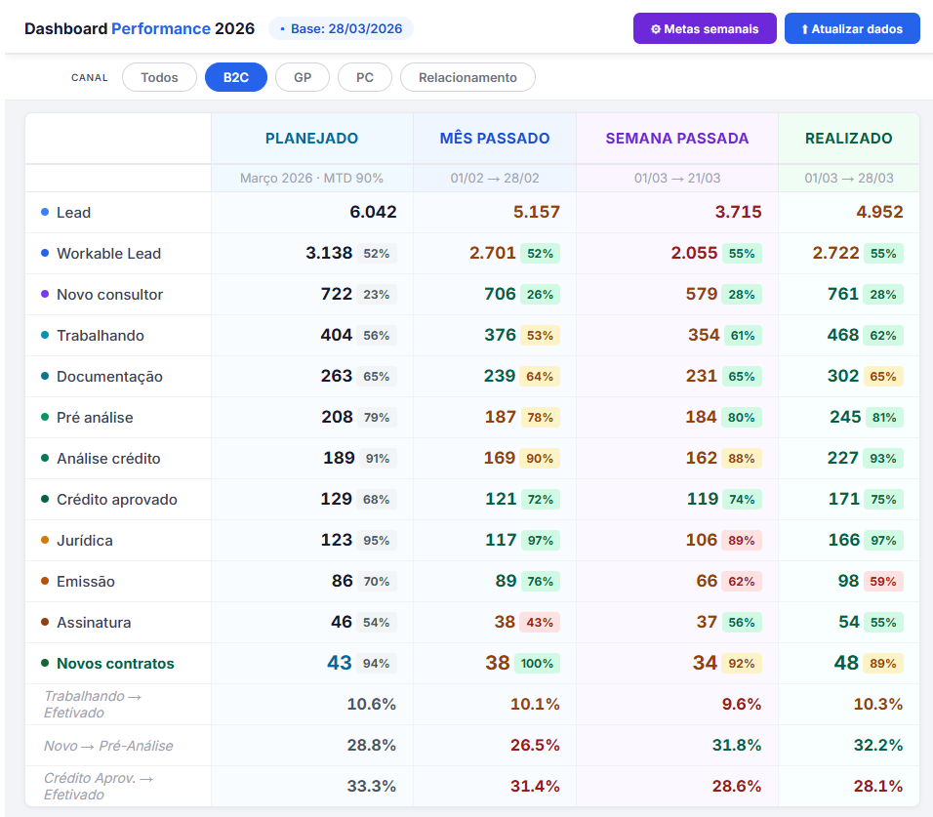
*Dados da % são referentes a oportunidades que entraram na fase, não necessariamente correspondem ao mesmo cohort
Conversão das entradas de fase B2C
Comparação com a mesma semana no mês passado
Notes:
Time de Sales ops
Roteiro para preenchimento da planilha: https://docs.google.com/document/d/1QI0B6z67ML-QcwFvuwHfaN2OI6W_9OsZabMLdDZgDqU/edit
Pegar dados aqui: https://barigui.lightning.force.com/lightning/r/Report/00OTT000001Go9x2AC/view?queryScope=userFolders
Usar essa base para os prints: https://docs.google.com/spreadsheets/d/1cqVUtRvAbkNsjOo-jAnHDLkd7jijUnNLrMRkDYMdl2Y/edit#gid=925633073 -> Conferir os dias úteis das semanas do mês -> Conferir data que será comparada com o mês passado -> Nas abas B2C, PC, Passa pelo closer e Direto middle atualizar fonte de dados com relatórios do SF.
Usar essa base para conferência: https://barigui.lightning.force.com/lightning/r/Dashboard/01ZHY0000005NHk2AM/view

Slide 14
Funil de grandes parcerias - comparação mensal de volume financeiro
Comparação com a mesma semana no mês passado
Notes:
Revisar datas escritas e numéricas
Time de Ops - buscar na pasta: https://drive.google.com/drive/folders/1eFA5EMaKTvbCzFcIaUlJnWaaaiOg-53J
AQUI É O PRINT DE TUDO DO CANAL GP
Consultar o funil de vendas: https://barigui.lightning.force.com/lightning/r/Dashboard/01ZHY0000004piL2AQ/view?queryScope=userFolders
114 - 07/07

Slide 15
Funil de grandes parcerias - comparação semanal de volume financeiro
Comparação com a semana passada
Notes:
Revisar datas escritas e numéricas
Time de Ops - buscar na pasta: https://drive.google.com/drive/folders/1eFA5EMaKTvbCzFcIaUlJnWaaaiOg-53J
AQUI É O PRINT DE TUDO DO CANAL GP
Consultar o funil de vendas: https://barigui.lightning.force.com/lightning/r/Dashboard/01ZHY0000004piL2AQ/view?queryScope=userFolders

Slide 16
Funil de grandes parcerias - comparação semanal de n.º de propostas
Comparação com a mesma semana no mês passado
Notes:
Revisar datas escritas e numéricas
Time de Ops - buscar na pasta: https://drive.google.com/drive/folders/1eFA5EMaKTvbCzFcIaUlJnWaaaiOg-53J
AQUI É O PRINT SÓ DE NOVOS CONTRATOS DO CANAL GP
Consultar o funil de vendas SEM DERIVADOS: https://barigui.lightning.force.com/lightning/r/Dashboard/01ZHY0000004piL2AQ/view?queryScope=userFolders

Slide 17
Funil de grandes parcerias - comparação semanal de n.º de propostas
Comparação com a semana passada
Notes:
Revisar datas escritas e numéricas
Time de Ops - buscar na pasta: https://drive.google.com/drive/folders/1eFA5EMaKTvbCzFcIaUlJnWaaaiOg-53J
AQUI É O PRINT SÓ DE NOVOS CONTRATOS DO CANAL GP
Consultar o funil de vendas SEM DERIVADOS: https://barigui.lightning.force.com/lightning/r/Dashboard/01ZHY0000004piL2AQ/view?queryScope=userFolders

Slide 18
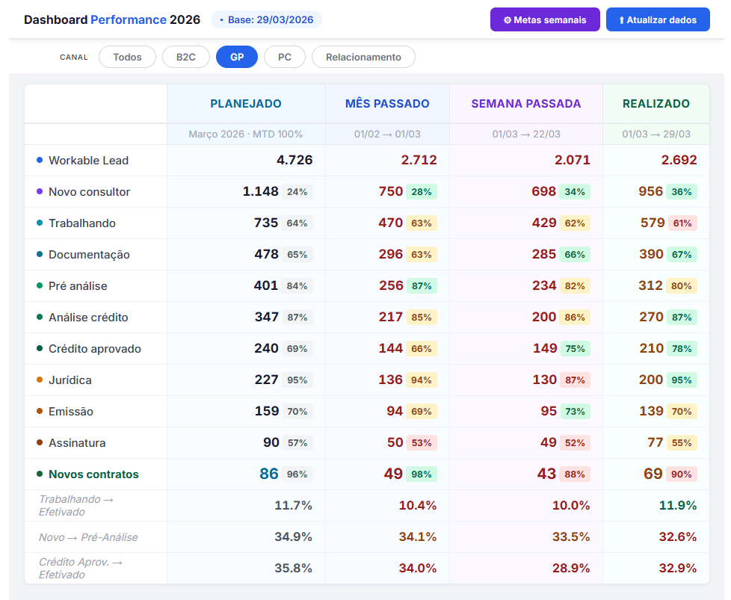
*Dados da % são referentes a oportunidades que entraram na fase, não necessariamente correspondem ao mesmo cohort
Conversão das entradas de fase grandes parcerias
Comparação com a mesma semana no mês passado
Notes:
Time de Sales ops
Roteiro para preenchimento da planilha: https://docs.google.com/document/d/1QI0B6z67ML-QcwFvuwHfaN2OI6W_9OsZabMLdDZgDqU/edit
Pegar dados aqui: https://barigui.lightning.force.com/lightning/r/Report/00OTT000001Go9x2AC/view?queryScope=userFolders
Usar essa base para os prints: https://docs.google.com/spreadsheets/d/1cqVUtRvAbkNsjOo-jAnHDLkd7jijUnNLrMRkDYMdl2Y/edit#gid=925633073 -> Conferir os dias úteis das semanas do mês -> Conferir data que será comparada com o mês passado -> Nas abas B2C, PC, Passa pelo closer e Direto middle atualizar fonte de dados com relatórios do SF.
Usar essa base para conferência: https://barigui.lightning.force.com/lightning/r/Dashboard/01ZHY0000005NHk2AM/view

Slide 19
Funil de correspondentes bancários - comparação semanal de volume financeiro
Comparação com a mesma semana no mês passado
Notes:
Revisar datas escritas e numéricas
Time de Ops - buscar na pasta: https://drive.google.com/drive/folders/1eFA5EMaKTvbCzFcIaUlJnWaaaiOg-53J
AQUI É O PRINT DE TUDO DO CANAL PC
Consultar o funil de vendas : https://barigui.lightning.force.com/lightning/r/Dashboard/01ZHY0000004piL2AQ/view?queryScope=userFolders

Slide 20
Funil de correspondentes bancários - comparação semanal de volume financeiro
Comparação com a semana passada
Notes:
Revisar datas escritas e numéricas
Time de Ops - buscar na pasta: https://drive.google.com/drive/folders/1eFA5EMaKTvbCzFcIaUlJnWaaaiOg-53J
AQUI É O PRINT DE TUDO DO CANAL PC
Consultar o funil de vendas : https://barigui.lightning.force.com/lightning/r/Dashboard/01ZHY0000004piL2AQ/view?queryScope=userFolders

Slide 21
Funil de correspondentes bancários - comparação semanal
Quantidade de propostas
Comparação com a mesma semana no mês passado
Notes:
Revisar datas escritas e numéricas
Time de Ops - buscar na pasta: https://drive.google.com/drive/folders/1eFA5EMaKTvbCzFcIaUlJnWaaaiOg-53J
AQUI É O PRINT SÓ DE NOVOS CONTRATOS DO CANAL PC
Consultar o funil de vendas SEM DERIVADOS: https://barigui.lightning.force.com/lightning/r/Dashboard/01ZHY0000004piL2AQ/view?queryScope=userFolders

Slide 22
Funil de correspondentes bancários - comparação semanal
Quantidade de propostas
Comparação com a semana passada
Notes:
Revisar datas escritas e numéricas
Time de Ops - buscar na pasta: https://drive.google.com/drive/folders/1eFA5EMaKTvbCzFcIaUlJnWaaaiOg-53J
AQUI É O PRINT SÓ DE NOVOS CONTRATOS DO CANAL PC
Consultar o funil de vendas SEM DERIVADOS: https://barigui.lightning.force.com/lightning/r/Dashboard/01ZHY0000004piL2AQ/view?queryScope=userFolders

Slide 23
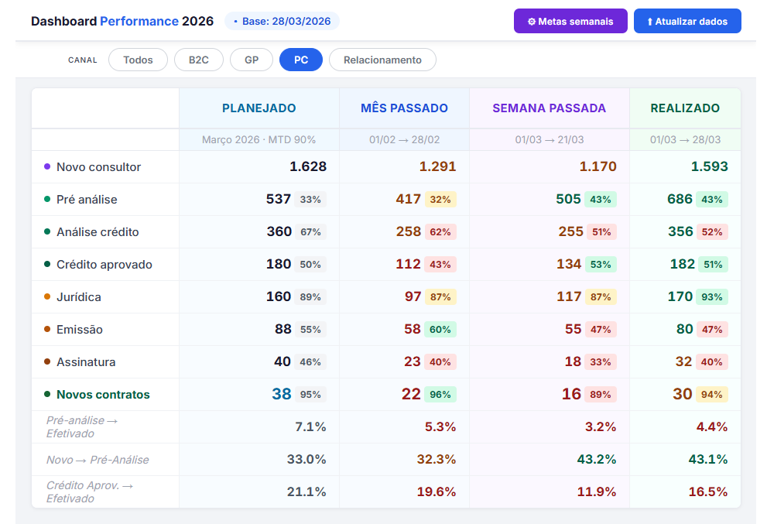
*Dados da % são referentes a oportunidades que entraram na fase, não necessariamente correspondem ao mesmo cohort
Conversão das entradas de fase correspondentes bancários
Comparação com a mesma semana no mês passado
Notes:
Time de Sales ops
Roteiro para preenchimento da planilha: https://docs.google.com/document/d/1QI0B6z67ML-QcwFvuwHfaN2OI6W_9OsZabMLdDZgDqU/edit
Pegar dados aqui: https://barigui.lightning.force.com/lightning/r/Report/00OTT000001Go9x2AC/view?queryScope=userFolders
Usar essa base para os prints: https://docs.google.com/spreadsheets/d/1cqVUtRvAbkNsjOo-jAnHDLkd7jijUnNLrMRkDYMdl2Y/edit#gid=925633073 -> Conferir os dias úteis das semanas do mês -> Conferir data que será comparada com o mês passado -> Nas abas B2C, PC, Passa pelo closer e Direto middle atualizar fonte de dados com relatórios do SF.
Usar essa base para conferência: https://barigui.lightning.force.com/lightning/r/Dashboard/01ZHY0000005NHk2AM/view

Slide 24
Funil comercial sem o relacionamento- comparação mensal de volume financeiro - Comparação com a mesma semana no mês passado
Notes:
Revisar datas escritas e numéricas
Time de Ops - buscar na pasta: https://drive.google.com/drive/folders/1eFA5EMaKTvbCzFcIaUlJnWaaaiOg-53J
AQUI É O PRINT TUDO DO COMERCIAL SEM RELACIONAMENTO
Consultar o funil de vendas : https://barigui.lightning.force.com/lightning/r/Dashboard/01ZHY0000004piL2AQ/view?queryScope=userFolders

Slide 25
Funil comercial sem relacionamento- comparação semanal de volume financeiro - Comparação com a semana passada
Notes:
Revisar datas escritas e numéricas
Time de Ops - buscar na pasta: https://drive.google.com/drive/folders/1eFA5EMaKTvbCzFcIaUlJnWaaaiOg-53J
AQUI É O PRINT TUDO DO COMERCIAL SEM RELACIONAMENTO
Consultar o funil de vendas : https://barigui.lightning.force.com/lightning/r/Dashboard/01ZHY0000004piL2AQ/view?queryScope=userFolders

Slide 26
Funil comercial sem relacionamento- comparação semanal de n.º de propostas - Comparação com a mesma semana no mês passado
Notes:
Revisar datas escritas e numéricas
Time de Ops - buscar na pasta: https://drive.google.com/drive/folders/1eFA5EMaKTvbCzFcIaUlJnWaaaiOg-53J
AQUI É O PRINT SÓ DE NOVOS CONTRATOS DE TODOS CANAIS SEM RELACIONAMENTO
Consultar o funil de vendas SEM DERIVADOS: https://barigui.lightning.force.com/lightning/r/Dashboard/01ZHY0000004piL2AQ/view?queryScope=userFolders

Slide 27
Funil comercial sem relacionamento- comparação semanal de n.º de propostas - Comparação com a semana passada
Notes:
Revisar datas escritas e numéricas
Time de Ops - buscar na pasta: https://drive.google.com/drive/folders/1eFA5EMaKTvbCzFcIaUlJnWaaaiOg-53J
AQUI É O PRINT SÓ DE NOVOS CONTRATOS DE TODOS CANAIS SEM RELACIONAMENTO
Consultar o funil de vendas SEM DERIVADOS: https://barigui.lightning.force.com/lightning/r/Dashboard/01ZHY0000004piL2AQ/view?queryScope=userFolders

Slide 28
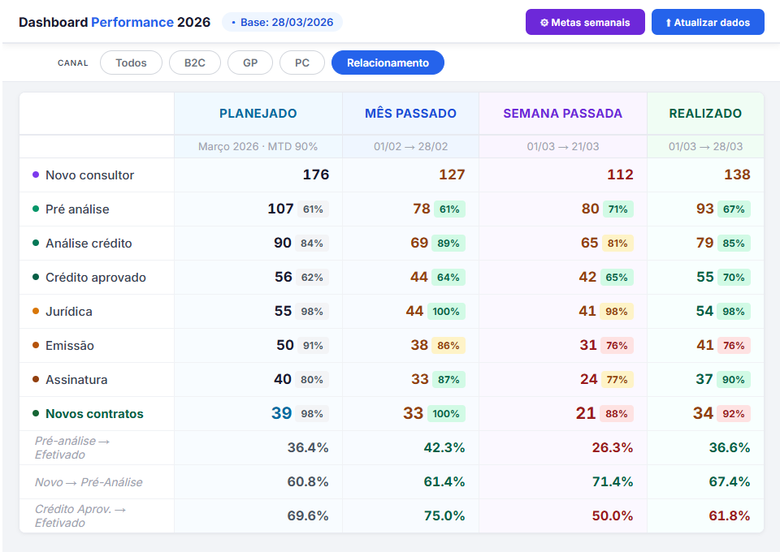

*Dados da % são referentes a oportunidades que entraram na fase, não necessariamente correspondem ao mesmo cohort
Conversão das entradas de fase para o relacionamento Comparação com a mesma semana no mês passado
Notes:
Time de Sales ops
Roteiro para preenchimento da planilha: https://docs.google.com/document/d/1QI0B6z67ML-QcwFvuwHfaN2OI6W_9OsZabMLdDZgDqU/edit
Pegar dados aqui: https://barigui.lightning.force.com/lightning/r/Report/00OTT000001Go9x2AC/view?queryScope=userFolders
Usar essa base para os prints: https://docs.google.com/spreadsheets/d/1cqVUtRvAbkNsjOo-jAnHDLkd7jijUnNLrMRkDYMdl2Y/edit#gid=925633073 -> Conferir os dias úteis das semanas do mês -> Conferir data que será comparada com o mês passado -> Nas abas B2C, PC, Passa pelo closer e Direto middle atualizar fonte de dados com relatórios do SF.
Usar essa base para conferência: https://barigui.lightning.force.com/lightning/r/Dashboard/01ZHY0000005NHk2AM/view

Slide 29
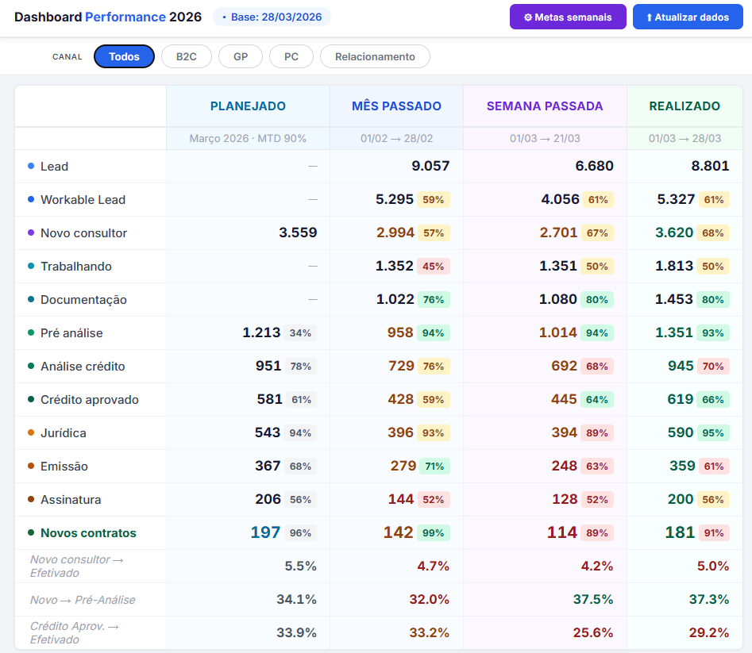
*Dados da % são referentes a oportunidades que entraram na fase, não necessariamente correspondem ao mesmo cohort
Conversão das entradas de fase comercial Comparação com a mesma semana no mês passado
Notes:
Time de Sales ops
Roteiro para preenchimento da planilha: https://docs.google.com/document/d/1QI0B6z67ML-QcwFvuwHfaN2OI6W_9OsZabMLdDZgDqU/edit
Pegar dados aqui: https://barigui.lightning.force.com/lightning/r/Report/00OTT000001Go9x2AC/view?queryScope=userFolders
Usar essa base para os prints: https://docs.google.com/spreadsheets/d/1cqVUtRvAbkNsjOo-jAnHDLkd7jijUnNLrMRkDYMdl2Y/edit#gid=925633073 -> Conferir os dias úteis das semanas do mês -> Conferir data que será comparada com o mês passado -> Nas abas B2C, PC, Passa pelo closer e Direto middle atualizar fonte de dados com relatórios do SF.
Usar essa base para conferência: https://barigui.lightning.force.com/lightning/r/Dashboard/01ZHY0000005NHk2AM/view

Slide 30
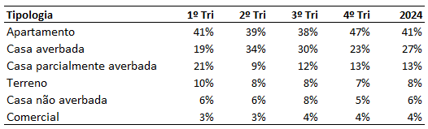
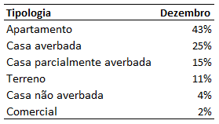
Engenharia - Proporção de tipologias
Novos contratos efetivados em 2024
*Fonte: SalesForce (17/01/2025)
Notes:
Bruno - Engenharia

Slide 31
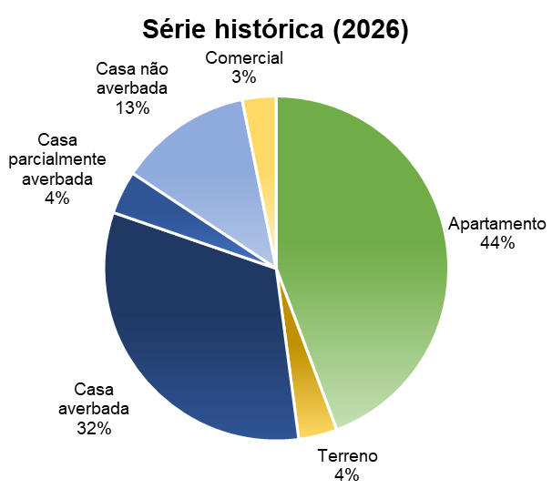
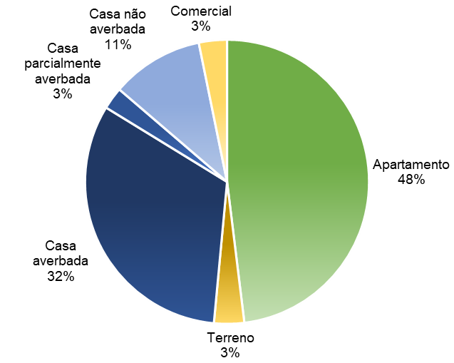
Engenharia - Proporção de tipologias
MARÇO/2026 (acumulado ao longo do mês)
*Apenas laudos solicitados e já concluídos no mês
*Data-base considerando a solicitação/criação da demanda
Notes:
Bruno - Engenharia

Slide 32
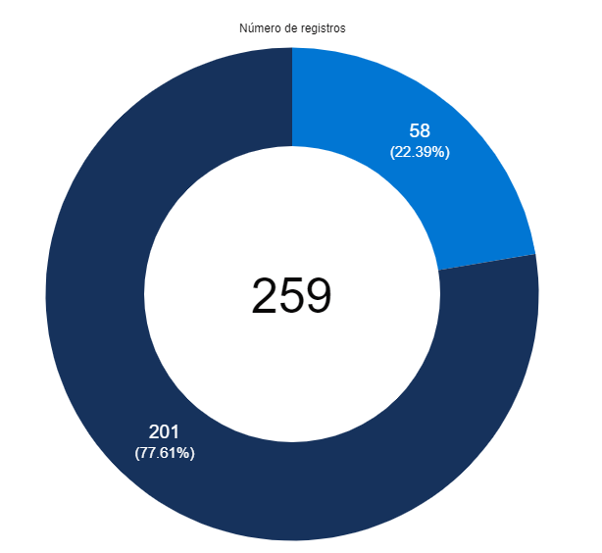

Engenharia - Implantação de imóveis horizontais
MARÇO/2026 (acumulado ao longo do mês)
*Laudos concluídos neste mês
(independentemente da data de solicitação)
Notes:
Bruno - Engenharia

Slide 33
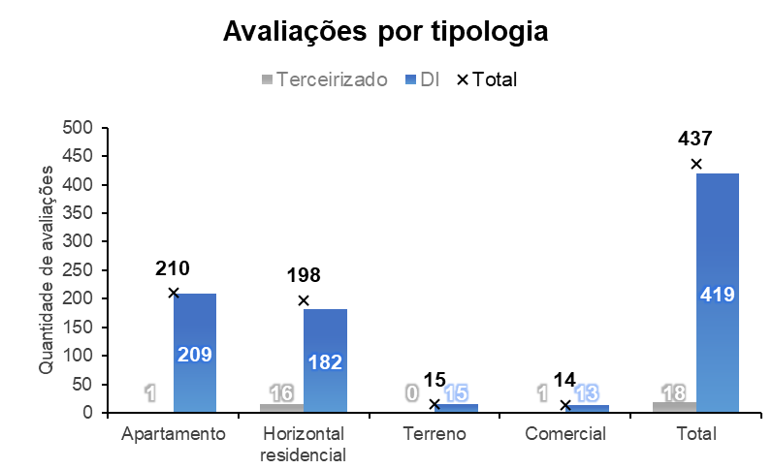
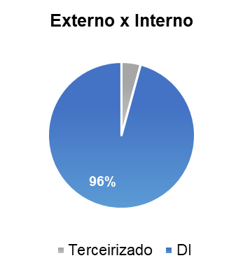
Engenharia - Distribuição de avaliações e absorção
MARÇO/2026 (acumulado ao longo do mês)
*Apenas laudos solicitados e já concluídos no mês
*Data-base considerando a solicitação/criação da demanda
Notes:
Bruno - Engenharia

Slide 34
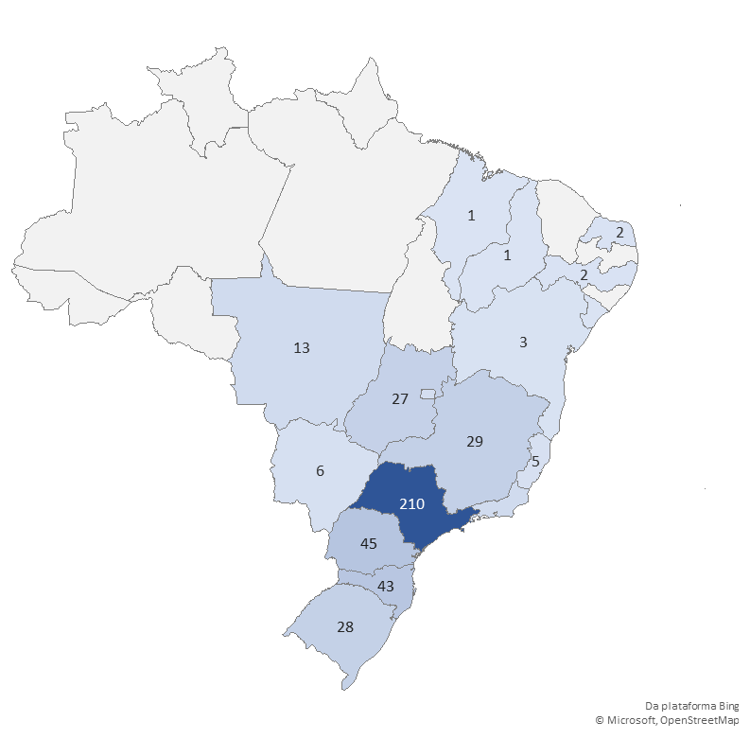
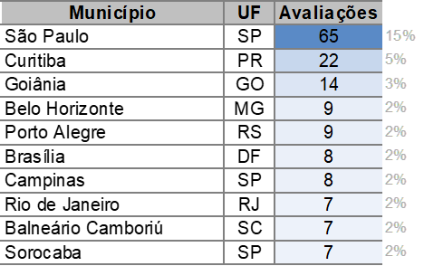
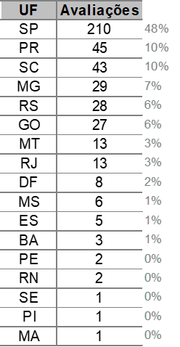
Engenharia - Georreferenciamento
MARÇO/2026 (acumulado ao longo do mês)
Ranking de cidades com mais avaliações:
*Apenas laudos solicitados e já concluídos no mês
Notes:
Bruno - Engenharia

Slide 35
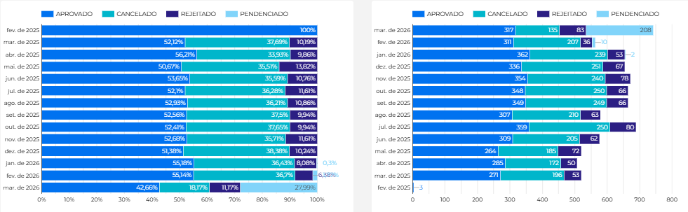
Decisões Jurídico Mensal
Notes:
Marcella

Slide 36
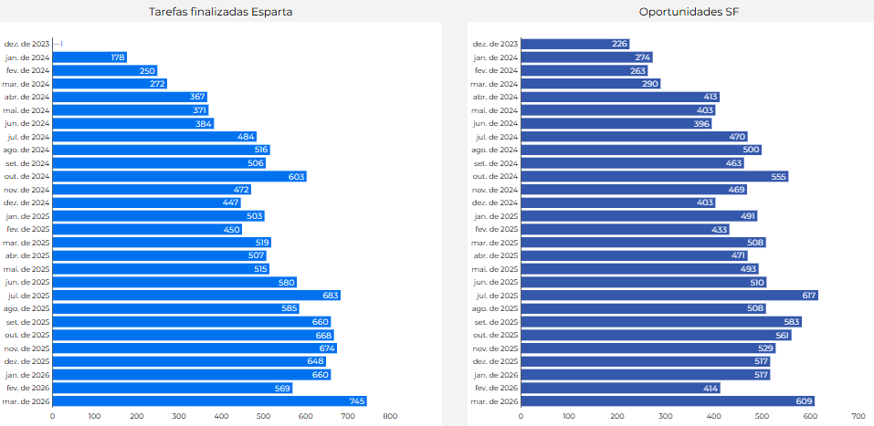

Produção Jurídico: Mensal
Notes:
Marcella

Slide 37
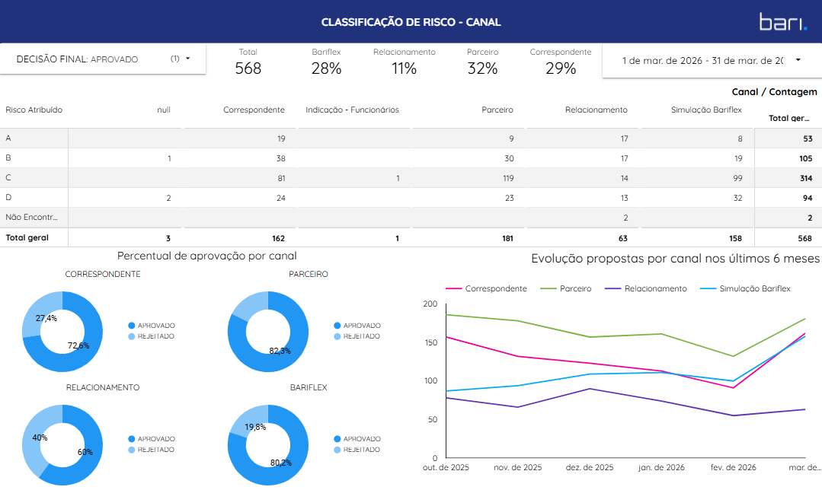
Classificação
Notes:
Marinalda

Slide 38
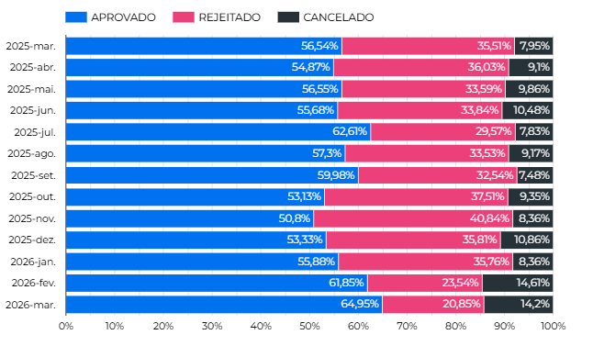
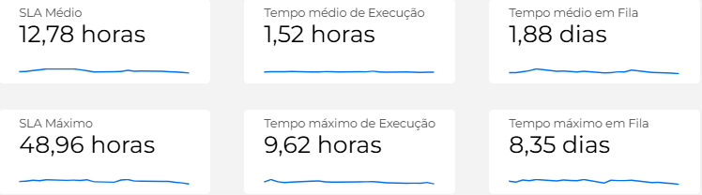
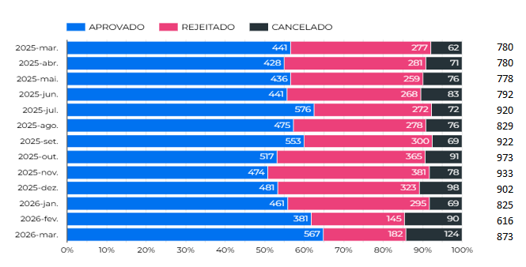
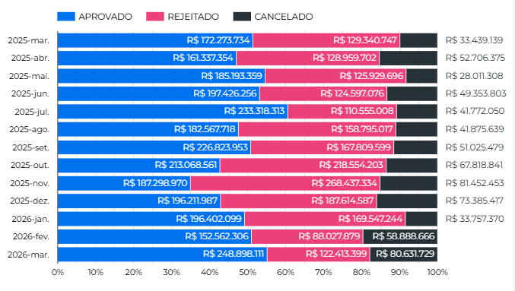
Consolidado - Março
Valor
Quantidade
Notes:
Marinalda

Slide 39
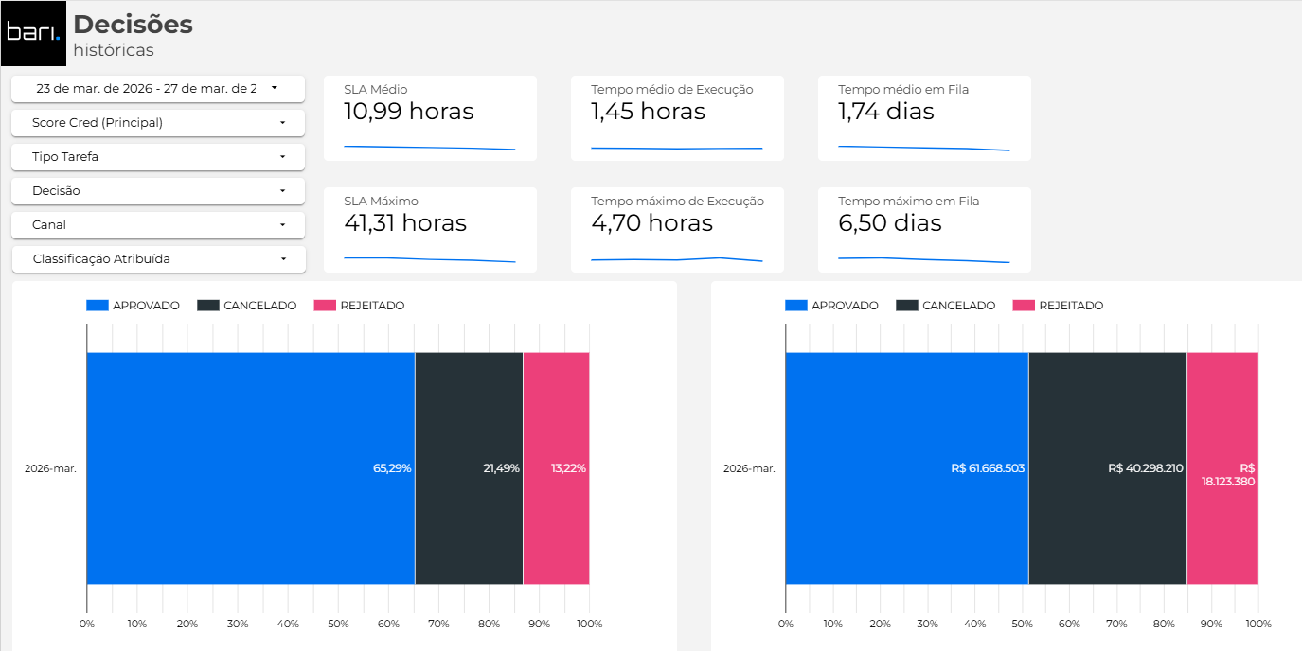
MARÇO - Período 23/03 a 27/03
Notes:
Marinalda

Slide 40

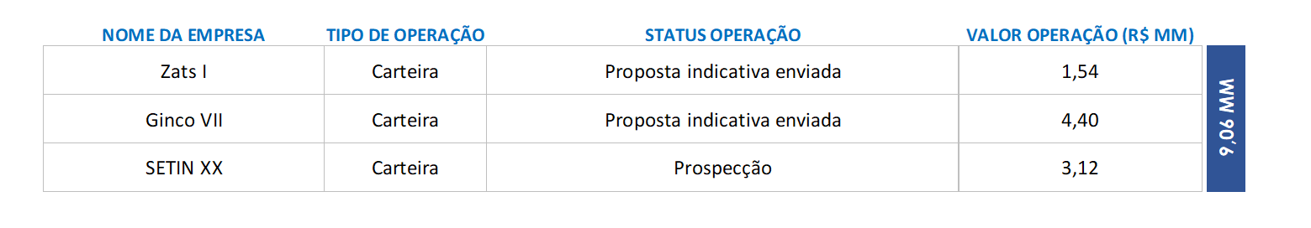
Comercial Atacado - Pipeline
Notes:
Preenchido pelo Gean

Slide 41
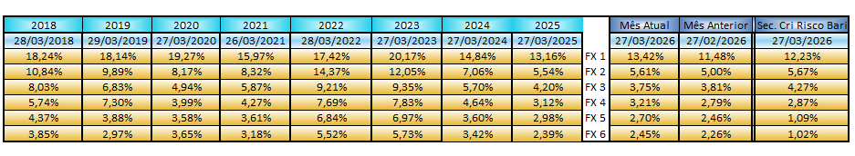
Inadimplência
Abertura | 26,18% | Mês anterior | 26,04%
Notes:
Preenchido pelo Celso

Slide 42
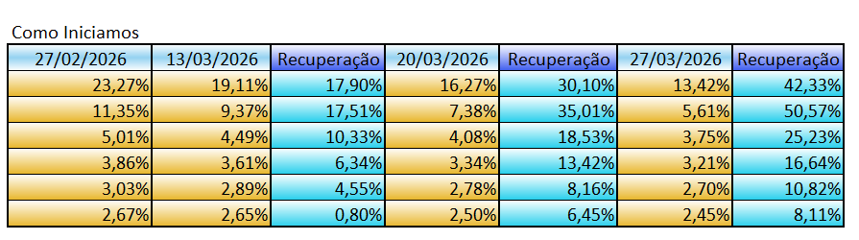
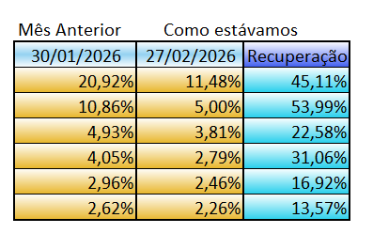
Inadimplência
Notes:
Preenchido pelo Celso

Slide 43
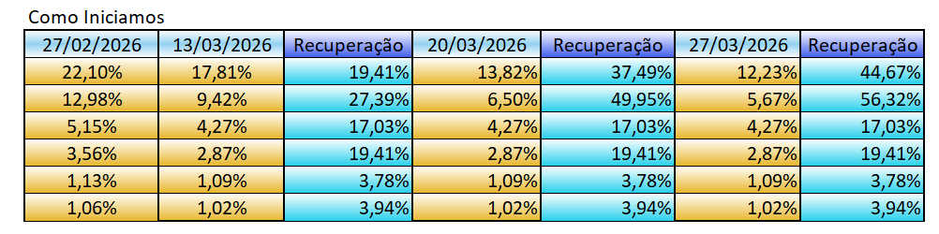
Inadimplência Securitizadora Risco Bari
Notes:
Preenchido pelo Celso

